Slide 1


Slide 2

Acuerdo Negociación Sindical 2025
Dirección de Empleo Público
Departamento Administrativo de la Función Pública
Agosto 2026

Slide 3
1
Plan Nacional de Formación de Capacitación
2
Contenido
Programa Nacional de Bienestar
3
Programa Servimos

Slide 4
Plan Nacional de Formación de Capacitación

Slide 5

Objetivo General
Establecer los lineamientos para que las entidades formulen sus planes institucionales de capacitación para la profesionalización de las y los servidores públicos, así como para desarrollar y/o fortalecer sus competencias, habilidades o destrezas enfocados en los lineamientos establecidos en el Plan Nacional de Desarrollo 2022-2026 “Colombia, Potencia Mundial de la Vida”.
Objetivos Específicos
Definir las líneas estratégicas para la formulación de los planes y programas de capacitación y formación por parte de las entidades.
Establecer las temáticas para cada uno de los ejes estratégicos definidos en materia de capacitación y formación para las y los servidores públicos.
Establecer las metodologías y esquemas necesarios para que las entidades adelanten los estudios técnicos que identifiquen las necesidades y requerimientos de las áreas y procesos de la entidad, en articulación con las de los servidores públicos para desarrollar la planeación, ejecución, seguimiento y evaluación de la oferta de formación y capacitación.
Generar las bases para el desarrollo de la identidad del servidor público en una perspectiva de mediano y largo plazo, integrada a la cultura organizacional de todas las entidades públicas.

Slide 6
Ejes Plan Nacional de Formación y Capacitación 2023-2030
Eje 1. Paz Total, memoria y derechos humanos
1
2
Eje 2. Territorio, vida y ambiente
Se orienta hacia la transformación institucional y cultural de servidores y servidoras públicas.
Interpretar y comprender los territorios como constructo social, sustento material y simbólico de las relaciones entre sociedad y naturaleza.
Eje 3. Mujeres, inclusión y diversidad
3
4
Eje 4. Transformación digital y cibercultura
Cualificar las capacidades del talento humano de las entidades públicas, en el enfoque de género, interseccional y diferencial para la mejora continua de la gestión pública y su desarrollo.
Conocer, asimilar y aplicar los fundamentos de la industria 4.0 de la Cuarta Revolución Industrial y de la trasformación digital en el sector público.
Eje 5. Probidad, ética e identidad de lo público
5
6
Eje 6. Habilidades y competencias
Planeación, desarrollo y fortalecimiento de los aspectos asociados al ciclo de vida de las y los servidores públicos

Slide 7

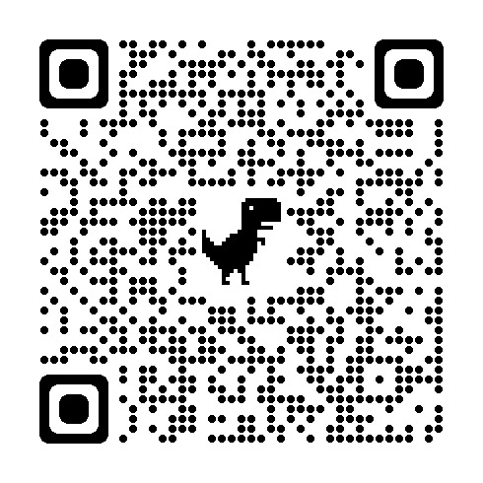

PUBLICACIÓN PNFC - GUÍA
https://www1.funcionpublica.gov.co/web/eva/documentos-gestion-estrategica-del-talento-humano-geth

Slide 8
Programa Nacional de Bienestar

Slide 9







¿En qué consiste el Programa Nacional de Bienestar?
Servidoras y Servidores Públicos
Iniciativas y estrategias que permitan mejorar las condiciones de la vida personal, familiar y laboral de todas las y los servidores públicos.
- La política de empleo público y de gestión estratégica del talento humano.
- Documento denominado “Bases del Plan Nacional de Desarrollo 2022-2026 “Colombia Potencia Mundial de la Vida” que hace parte integral de la Ley 2294 de 2023
Activo más importante con el que cuentan los órganos, organismos y entidades
Propósito principal
¿A quienes va dirigido?
A través del diseño de programas orientados al bienestar, la felicidad y la identidad de las y los servidores
Lograr la coherencia entre el enfoque institucional y el sentido humano de las servidoras y los servidores
Basado en?
Cómo?
Para qué?

Slide 10
Ejes Programa Nacional de Bienestar 2023-2026
1
2
Eje 2. Salud Mental
Eje 1. Equilibrio Psicosocial
Factores psicosociales
Equilibrio entre la vida personal, familiar y laboral
Calidad de vida laboral
Higiene mental o psicológica
Prevención de nuevos riesgos a la salud
3
4
Eje 3. Diversidad e Inclusión
Eje 4. Transformación Digital
5
Creación de cultura digital para el bienestar
Analítica de datos para el bienestar
Creación de ecosistemas digitales
Fomento de la inclusión, la diversidad y la equidad
Prevención, atención y medidas de protección
Eje 5. Identidad y Vocación por el Servicio Público
Fomento del sentido de pertenencia y la vocación por el servicio público

Slide 11
Objetivos
Objetivo General
Promover iniciativas y estrategias de bienestar laboral para las servidoras y los servidores públicos que contribuyan a mantener un equilibrio entre su vida personal, familiar y laboral y se fomente su productividad social, gracias a la motivación y al reconocimiento por el buen desempeño, promoviendo la identidad y la vocación por el servicio público.
Objetivos Específicos
Realizar actividades de atención y prevención orientadas a promover la salud mental de las servidoras y los servidores públicos.
Adelantar actividades orientadas a fortalecer la cultura organizacional y el sentido de pertenencia de las servidoras y los servidores públicos.
Desarrollar actividades encaminadas a mantener el equilibrio de la vida personal, familiar y laboral de las servidoras y los servidores públicos.
Implementar mecanismos e instrumentos de bienestar en el marco de la transformación digital.
Ejecutar actividades dirigidas a fomentar la diversidad y la inclusión en las servidoras y los servidores públicos.
Efectuar actividades relacionadas con el cuidado y protección del medio ambiente.
Incentivar el desarrollo de actividades encaminadas a promover en las servidoras y los servidores públicos la identidad y vocación por el buen servicio público.

Slide 12
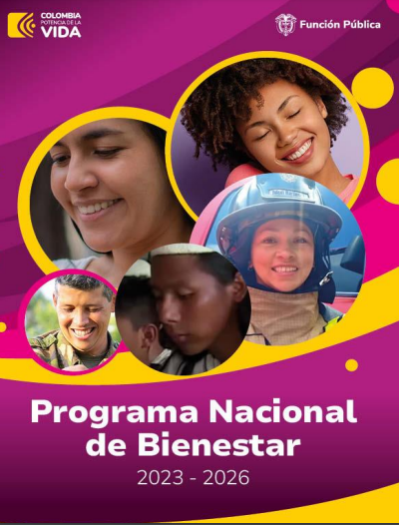
PUBLICACIÓN PNB
https://www1.funcionpublica.gov.co/web/eva/documentos-gestion-estrategica-del-talento-humano-geth

Slide 13
Programa Servimos. Bienestar para quienes sirven al país

Slide 14

Generalidades
El Programa “Servimos”, es una estrategia creada por el Departamento Administrativo de la Función Pública, con la finalidad de apoyar los programas de bienestar de las diferentes entidades del Estado Colombiano.
Esta iniciativa busca enaltecer la labor del servidor público a través de la generación de alianzas con entidades públicas, mixtas y privadas, con el fin de otorgar una atención especial a todos los servidores públicos, sin importar su tipo de vinculación.
El Programa Servimos cuenta con cuatro (04) líneas:
Educación.
Salud y bienestar.
Turismo, Recreación y Cultura
Seguros
En cada una de estas líneas se encuentran entidades aliadas que ofrecen beneficios a los servidores públicos y contratistas en algunos casos.

Slide 15
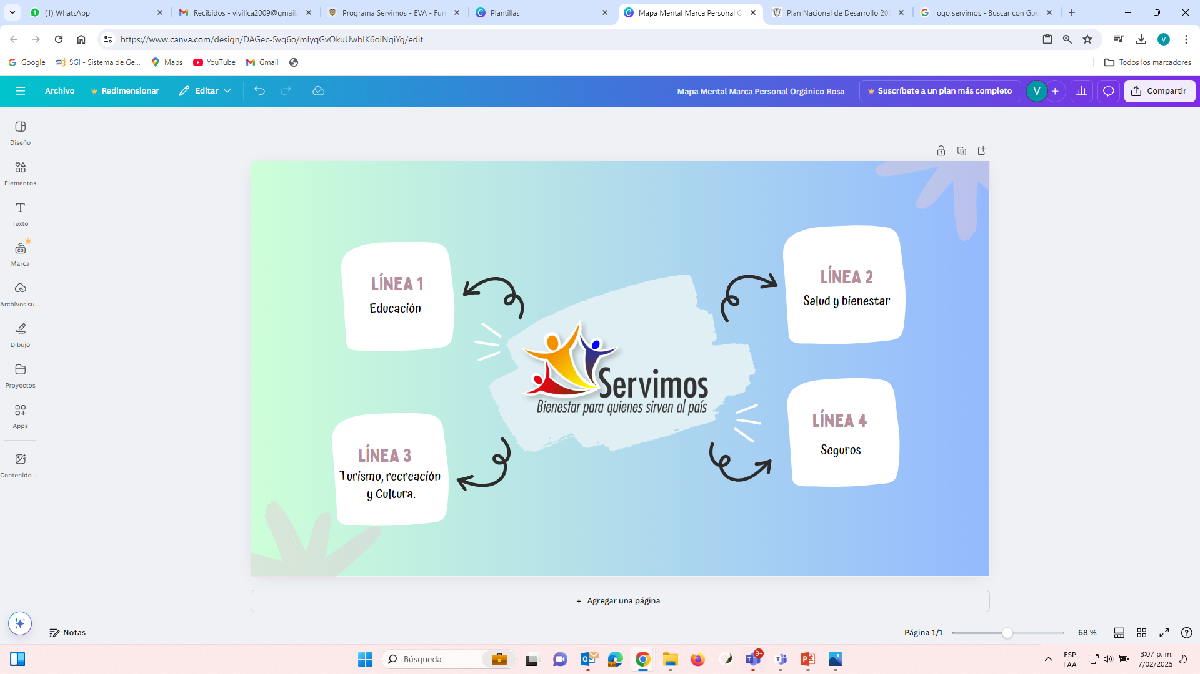


Generalidades
26
ENTIDADES
ALIADAS
116.192
Beneficiarios
https://www.funcionpublica.gov.co/programa-servimos
191.989.000.727
Millones
Corte a 30 de junio de 2026

Slide 16













Educación
Oferta académica internacional

Slide 17





Salud y Bienestar

Slide 18











Turismo, Recreación y Cultura
Seguros

Slide 19
